Slide 1




تخيري إحدى الشخصيات و أجيبي عن السؤال الذي أعدته لك .

Slide 2
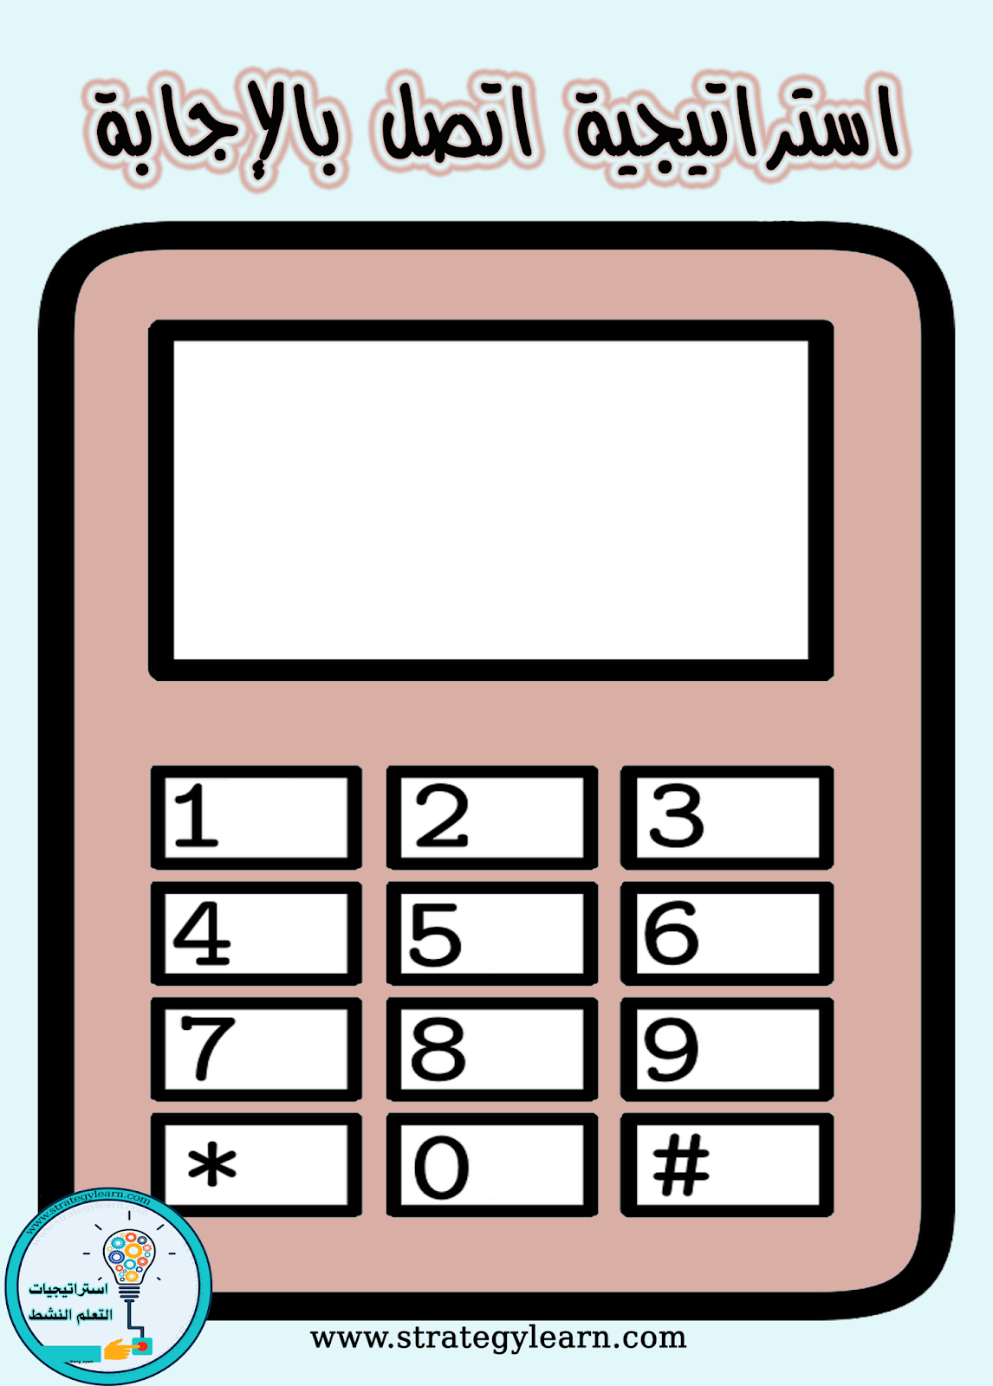
س/ اتصل بالرقم الآتي لمعرفة عنوان الدرس .
1096*
العطف
ا
ب
ج
د
ظ
ط
ص
م
ع
ف
ل
ي

Slide 3
دروس الصف العاشر الأساسي الفصل الدراسي الثاني
لغة عربية /النحو و الصرف : التوابع
( العطف)
إعداد معلمة المادة : أسماء القاسمي

Slide 4
لغة عربية /النحو و الصرف: من التوابع :العطف
أهداف الدرس:
.

Slide 5
الخلاصة:
لغة عربية /النحو و الصرف: من التوابع :العطف
الأمثلة :
تتقدمُ الأممُ بالعلم و الأخلاق
وقف مريضٌ يئنُ و يتألمُ أمامي .
مريم مجتهدة و خديجة مثابرة .
إتباع لفظ بآخر , أو جملة بأخرى بواسطة حرف من حروف العطف و يتكون من :
المعطوف عليه (المتبوع) | حرف العطف | المعطوف (التابع)
المعطوف عليه
(قبل حرف العطف)
حرف العطف
الأخلاق
الواو
العلم
المعطوف
(بعد حرف العطف)
الواو
يئنُ (هو)
يتألمُ (هو)
خديجة مثابرة
الواو
مريم مجتهدة

Slide 6
لغة عربية /النحو و الصرف: من التوابع :العطف
الأمثلة :
1 / أكلت عنبا و تفاحا . 2/ مشى الأب فالابن . 3/ وُلِدَ محمد ثم أحمد .
4/ ذاكرْ نحوا أو بلاغة . 5/ قرأت صفحةً من القرآن الكريم أو صفحتين .
حرف العطف | معناه | المعطوف عليه و إعرابه | المعطوف و إعرابه
اسم معطوف منصوب و علامة نصبه الفتحة
تفاحا
مفعول به منصوب و علامة نصبه الفتحة
الجمع و المشاركة
عنبا
الواو
اسم معطوف مرفوع و علامة رفعه الضمة
فاعل مرفوع و علامة رفعه الضمة
الأب
الترتيب و التعقيب
الابن
الفاء
اسم معطوف مرفوع و علامة رفعه الضمة
نائب فاعل مرفوع و علامة رفعه الضمة
الترتيب و المهلة
أحمد
محمد
ثم
اسم معطوف منصوب و علامة نصبه الفتحة
مفعول به منصوب و علامة نصبه الفتحة
نحوا
بلاغة
التخيير
أو
اسم معطوف منصوب و علامة نصبه الياء
صفحتين
مفعول به منصوب و علامة نصبه الفتحة
صفحة
أو
الشك

Slide 7

لغة عربية /النحو و الصرف: من التوابع :العطف
إتباع لفظ بآخر , أو جملة بأخرى بواسطة حرف من حروف العطف و يتكون من :
القاعدة :
التابع
( المعطوف )
حرف العطف
المتبوع
( المعطوف عليه )
حروف العطف هي :
ف
الترتيب و التعقيب
ثم
الترتيب و التراخي
أو
التخيير / الشك
و
الجمع و المشاركة

Slide 8



أهلا بك طالبتي النجيبة ...
اختاري رقم رسالتك ..
استراتيجية ( لديك رسالة )

Slide 9
الأمثلة :
لغة عربية /النحو و الصرف: من التوابع :العطف
1 / أ أنت الناجحُ أم أخوك ؟ 2-سواء أ أنت الناجح أم أخوك سيُكرَّم والدُك . 3/ ليشهدْ سليمٌ بل معاذٌ .
4/ لم يغادرْ الطلابُ لكنْ (بل ) معلمُهم . 4/ نجحَت فاطمةُ لا خديجةُ .
حرف العطف | معناه | المعطوف عليه و إعرابه | المعطوف و إعرابه
اسم معطوف مرفوع و علامة رفعه الواو و هو مضاف
ضمير منفصل مبني على الفتح في محل رفع مبتدأ
التعيين
أخوك
أنت
أم
التسوية
اسم معطوف مرفوع و علامة رفعه الضمة
فاعل مرفوع و علامة رفعه الضمة
سليمٌ
بل
معاذٌ
الإضراب
اسم معطوف مرفوع و علامة رفعه الضمة و هو مضاف
معلمُهم
فاعل مرفوع و علامة رفعه الضمة
الطلاب
بل/ لكن
الاستدراك
فاعل مرفوع و علامة رفعه الضمة
فاطمة
إثبات الحكم لما قبل لا و نفيه عما بعدها
لا
اسم معطوف مرفوع و علامة رفعه الضمة
خديجة

Slide 10
لغة عربية /النحو و الصرف: من التوابع :العطف
إتباع لفظ بآخر , أو جملة بأخرى بواسطة حرف من حروف العطف و يتكون من :
القاعدة :
التابع
( المعطوف )
حرف العطف
المتبوع
( المعطوف عليه )
حروف العطف هي :
بل
ف
ثم
أو
و
لا
لكن
أم

Slide 11

أهلا بك طالبتي النجيبة ...
اختاري رقم رسالتك ..
استراتيجية ( لديك رسالة )

Slide 12
أكمل الجدول : قال الشاعر : كان حلما فخاطرا فاحتمالا ثم أضحى حقيقة لا خيالا
حرف العطف | معناه | المعطوف | المعطوف عليه
حلما
خاطرا
الترتيب و السرعة
ف
خاطرا
احتمالا
الترتيب و السرعة
ف
كان حلما
أضحى حقيقة
الترتيب والمهلة
ثم
حقيقة
خيالا
إثبات الحكم لما قبلها و نفيه عما بعدها
لا

Slide 13
تقويم ختامي :
لغة عربية /النحو و الصرف: من التوابع :العطف
استبدلي حرف العطف لكن بحرف العطف لا و غيري ما يلزم
لن يتفوقَ المتكاسلُ لكن المجتهدُ .
يتفوقُ المجتهدُ لا المتكاسلُ .
استبدلي حرف العطف لا بحرف العطف لكن و غيري ما يلزم
يقولُ المسلمُ حقًّا لا باطلًا .
لا يقولُ المسلمُ باطلا لكنْ حقًّا.
استبدلي حرف العطف لا بحرف العطف بل و غيري ما يلزم
يفوزُ الشجاعُ لا الجبانُ .
لا يفوزُ الجبانُ بل الشجاعُ .
يفوز الجبان بل الشجاع .

Slide 14
لغة عربية /النحو و الصرف: من التوابع :العطف
هيا نبحث عن حروف العطف ونبين معناها فيما يلي :
1-قال تعالى : ﴿ قَالُوا لَبِثْنَا يَوْمًا أَوْ بَعْضَ يَوْمٍ ﴾
2-قال تعالى: ﴿ فَأَمْسِكُوهُنَّ بِمَعْرُوفٍ أَوْ سَرِّحُوهُنَّ بِمَعْرُوفٍ ﴾ 3- : {أَلَمْ تَرَ أَنَّ اللهَ أَنزَلَ مِنَ السَّمَاءِ مَاءً فَتُصْبِحُ الْأَرْضُ مُخْضَرَّةً}. 4- : {خَلَقَكُم مِّن نَّفْسٍ وَاحِدَةٍ ثُمَّ جَعَلَ مِنْهَا زَوْجَهَا }.
5- :(وَلَقَدْ جَاءَكُم مُّوسَى بِالْبَيِّنَاتِ ثُمَّ اتَّخَذْتُمُ الْعِجْلَ مِن بَعْدِهِ وَأَنتُمْ ظَالِمُونَ). 6- : ( إن الله و ملائكته يصلون على النبي يأيها الذين آمنوا صلوا عليه وسلموا تسليما .
الشك
التخيير
الترتيب و التعقيب
الترتيب و التراخي
الترتيب و التراخي
الجمع و المشاركة

Slide 15
لغة عربية /النحو و الصرف: من التوابع :العطف
هيا نبحث عن حروف العطف ونبين معناها فيما يلي :
1- أحضر وثائقَك لا كتبك عند ذهابك للمركز الصحي.
2- سافر جيرانك بل خادمهم .
3- اشغل وقتك بالقراءة أو الرياضة .
4- لا يقرأن ضعيفٌ لكن محسنٌ .
5- (سواءٌ علينا أَوعظت أَم لم تكن من الواعظين).
6- أذاكر دروسي ثم ألعب مع أصدقائي .
نفي الحكم لما بعدها وإثباته لما قبلها
الإضراب
التخيير
الاستدراك
التسوية
الترتيب و المهلة

Slide 16




رفع نعت
( حضر طالبٌ و هوَ مبتسمٌ ) تعرب الجملة الاسمية في الجملة السابقة في محل :
نصب نعت
نصب حال

Slide 17
جملة
قال تعالى :
( والله لا يهدي القوم الظالمين ) النعت في الجملة السابقة نوعه من حيث اللفظ :
مفرد
شبه جملة

Slide 18
حقيقي مفرد
(شاهدت طائرة تحلق في السماء) جاء النعت في الجملة السابقة نوعه :
حقيقي جملة اسمية
حقيقي جملة فعلية

Slide 19
وضح الحق شمسا . جاءت الحال في الجملة السابقة جامدة لأنها :
مجرور و علامة جره الكسرة
قال تعالى :
( ربنا أخرجنا من هذه القرية الظالم أهلها) تعرب كلمة الظالم في الآية السابقة نعت :
مرفوع و علامة رفعه الضمة
منصوب و علامة نصبه الفتحة

Slide 20

(كانت الشمس تبدو و تختفي ) حددي أركان العطف في الجملة السابقة مبينة فائدة حرف العطف
المعطوف عليه | حرف العطف و معناه | المعطوف
تختفي
الجمع و المشاركة
و
تبدو

Slide 21
تزوج هندا أو أختَها . حددي أركان العطف في الجملة السابقة مبينة فائدة حرف العطف
المعطوف عليه | حرف العطف و معناه | المعطوف
أختها
التخيير
أو
هندا

Slide 22
تولى الخلافة أبوبكر ثم عمر الفاروق .
حددي أركان العطف في الجملة السابقة مبينة فائدة حرف العطف
المعطوف عليه | حرف العطف و معناه | المعطوف
عمر
الترتيب و التراخي
ثم
أبو بكر

Slide 23
قوله تعالى:{ سواء علينا أجزعنا أم صبرنا ما لنا من محيص. حددي أركان العطف في الجملة السابقة مبينة فائدة حرف العطف
المعطوف عليه | حرف العطف و معناه | المعطوف
صبرنا
التسوية
أم
جزعنا

Slide 24
سافر خالد بل محمد . أ/ حددي حرف العطف من الجملة السابقة و بيني معناه .
ب/استبدلي حرف العطف بلا مبينة معناه .
1/ بل ، أفاد الاضراب
2/ سافر محمد لا خالد .أفاد إثبات الحكم لما قبل لا و نفيه عما بعدها.

Slide 25
احفظ القصيدة بل الحديث . حددي حرف العطف من الجملة السابقة و بيني معناه .
المعطوف عليه | حرف العطف و معناه | المعطوف
الحديث
الإضراب
بل
القصيدة

